Slide 1
Урок китайского языка
Выполнила: Никонова Анастасия Владимировна, учитель английского и китайского языков, ГБОУ «РМШИ», г.Улан-Удэ

Slide 2
Тема урока: 给朋友的贺卡 - Открытка другу.

Slide 3
Комбинации инициалей «l, h, zh» и финалей «ao, e, eng». Прочитайте эти комбинации в четырех тонах.
 | ao | e | eng
l | lao | le | leng
h | hao | he | heng
zh | zhao | zhe | zheng

Slide 4
找 zhǎo -
(глаг.) нужно, искать

Slide 5
(глаг.) находиться, быть
在 zài

Slide 6
这里 zhèli

Slide 7
哪里 nǎli

Slide 8
(глаг.)поздравлять
祝 zhù

Slide 9
生日shēngrì (сущ.) день рождения

Slide 10
(прил.)счастливый
快乐 kuàilè

Slide 11
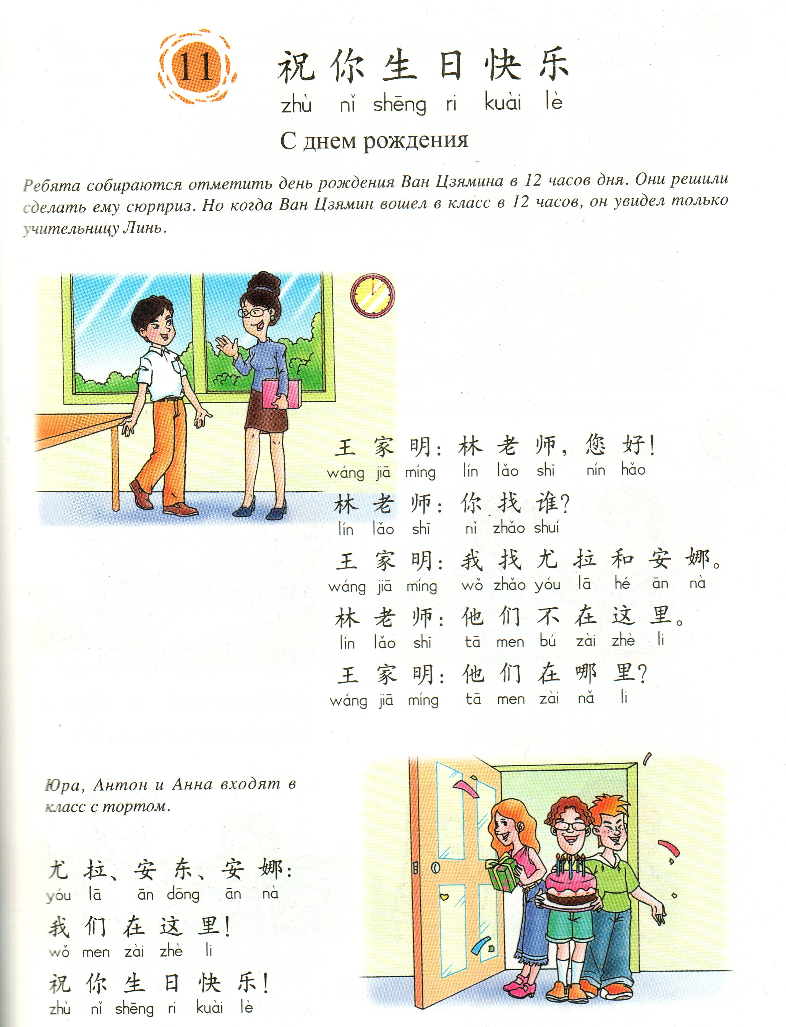

Slide 13
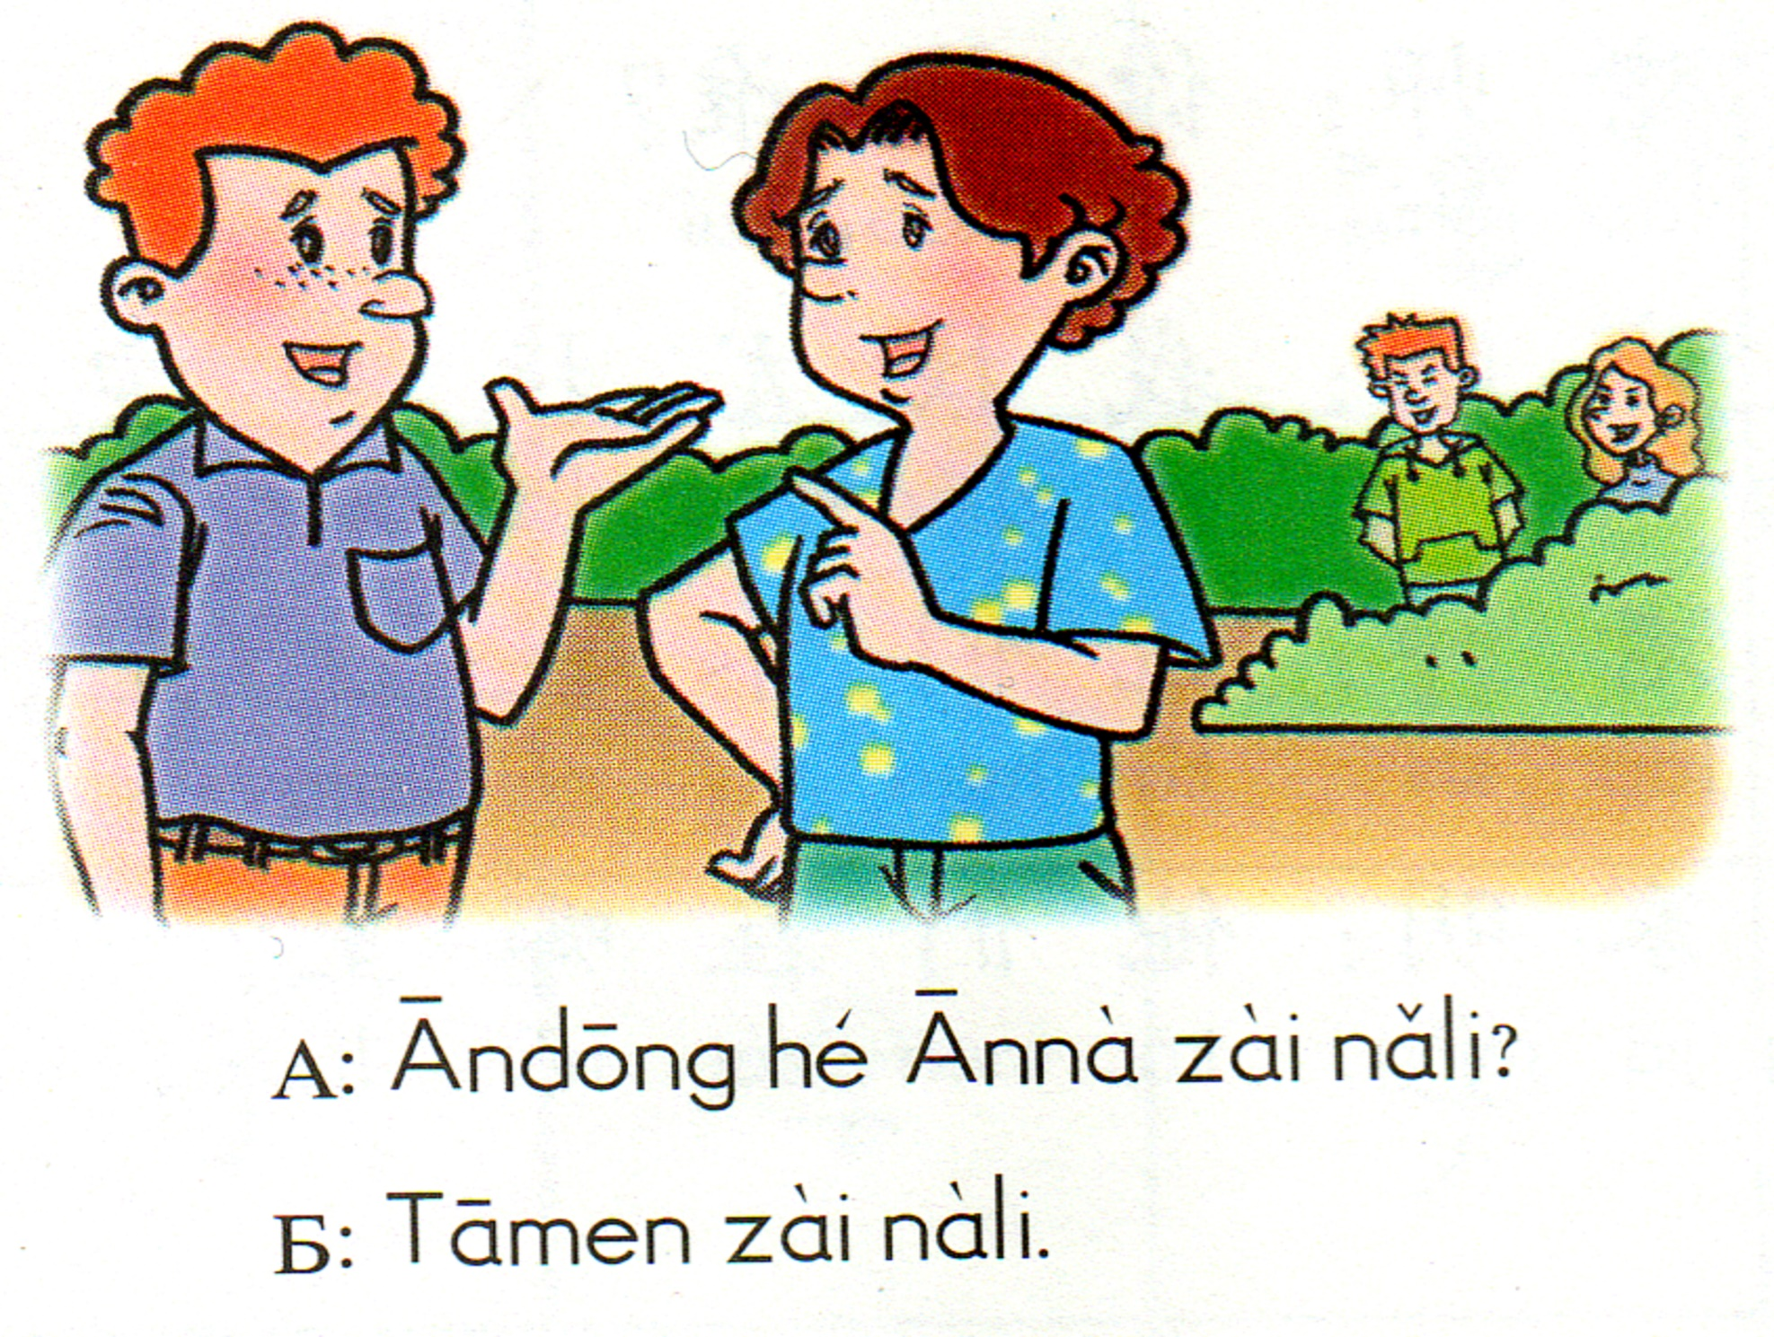

Slide 14
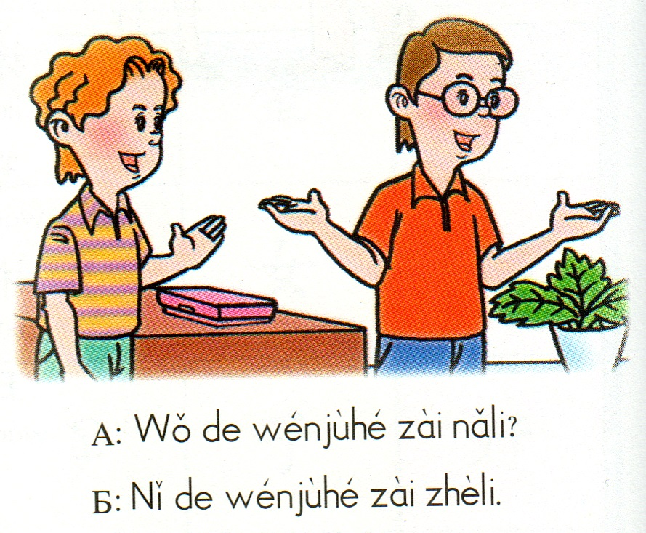

Slide 15
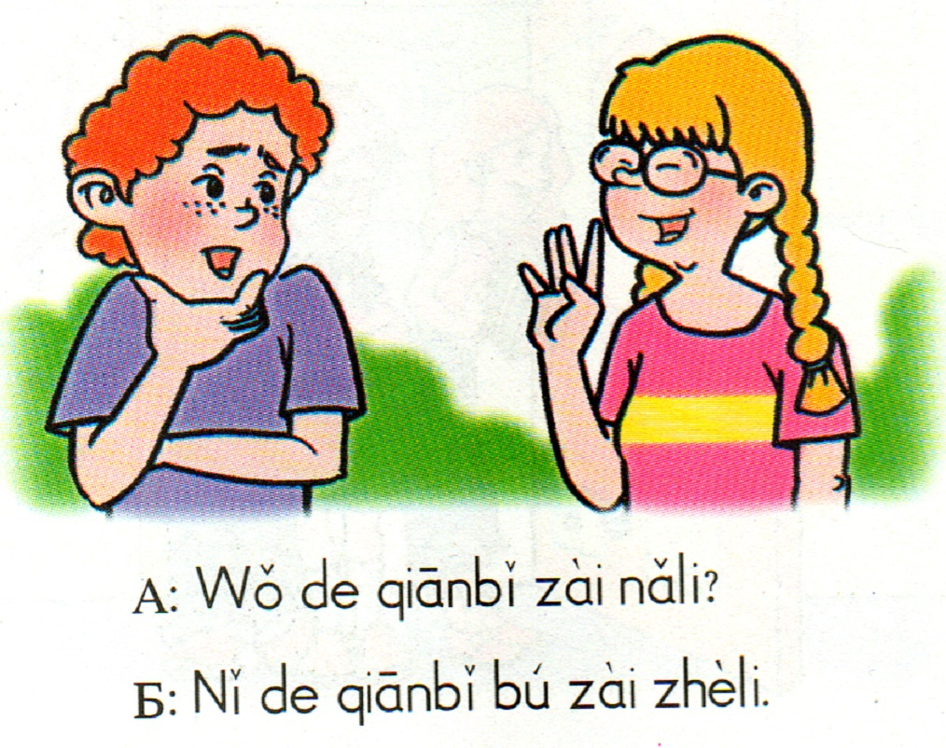

Slide 16
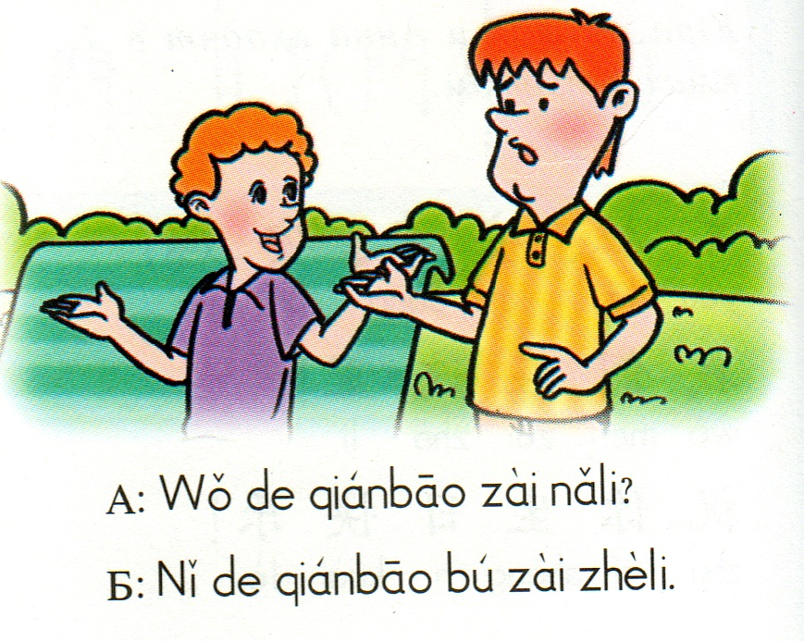

Slide 17
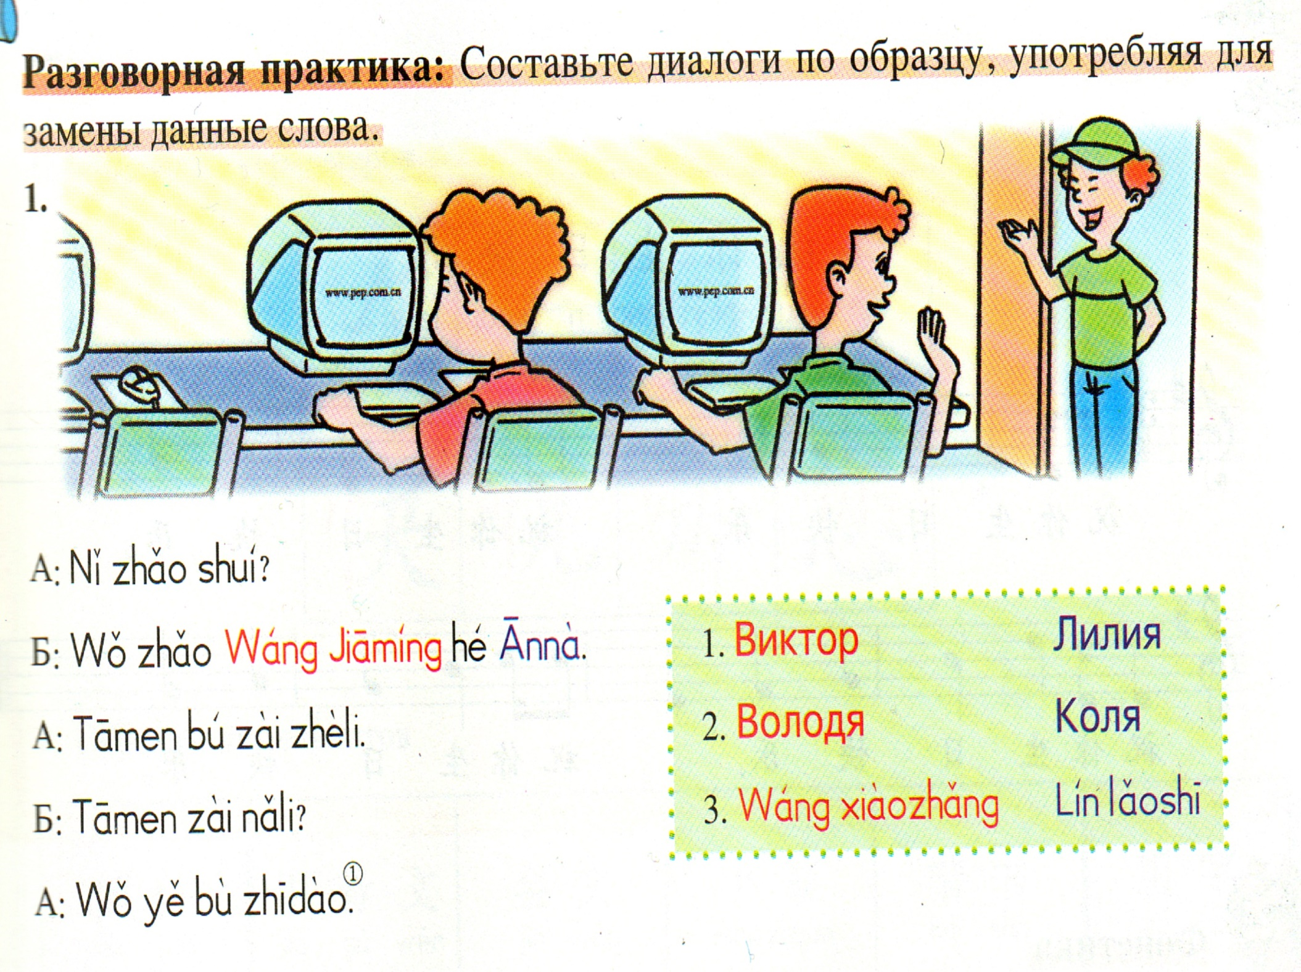

Slide 18
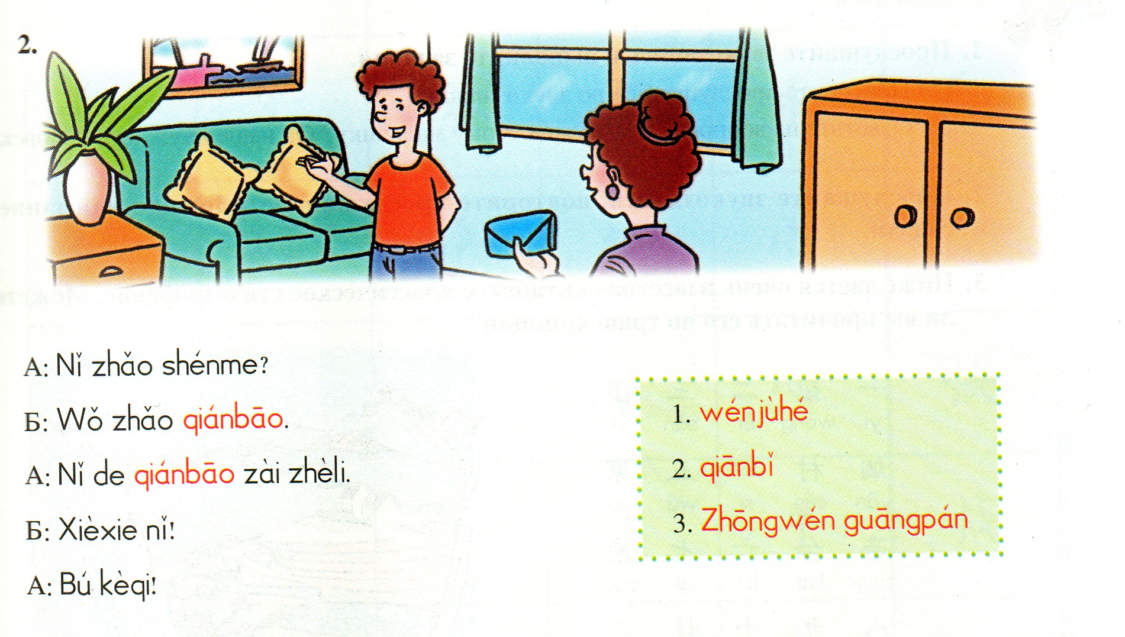

Slide 19
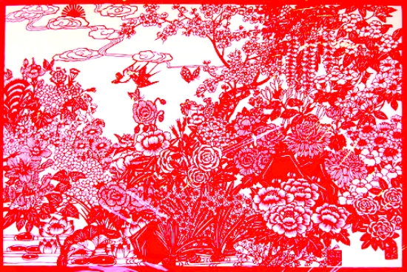
Это традиционное декоративно-прикладное искусство Китая 剪纸 jiǎnzhǐ
Глядя на эти ажурные картины, трудно поверить, что они вырезаны из бумаги. С древности создателей бумажных узоров вдохновляли на столь изящное творчество китайские народные традиции, фестивали, свадебные церемонии, семейные праздники и другие события. Числу сюжетов практически нет предела: это и персонажи китайского гороскопа, и экзотические цветы, и орнаменты, и иероглифы, и сцены повседневной жизни.
В наши дни вырезанные из бумаги узоры и картины широко применяются для декорирования интерьера, особенно во время празднования китайского нового года.
Это популярное украшение для новогодней ели и традиционный дизайн поздравительных открыток.

Slide 20
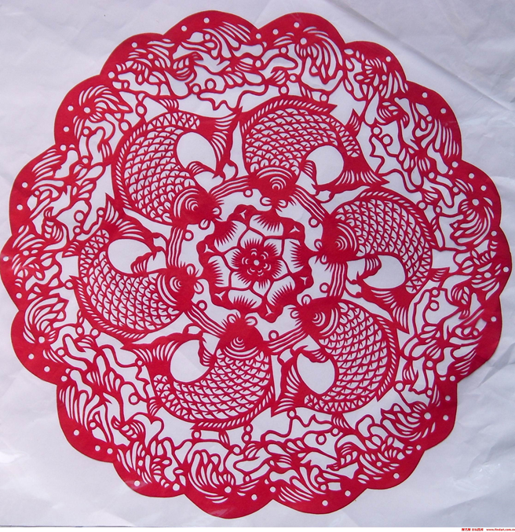

Slide 21
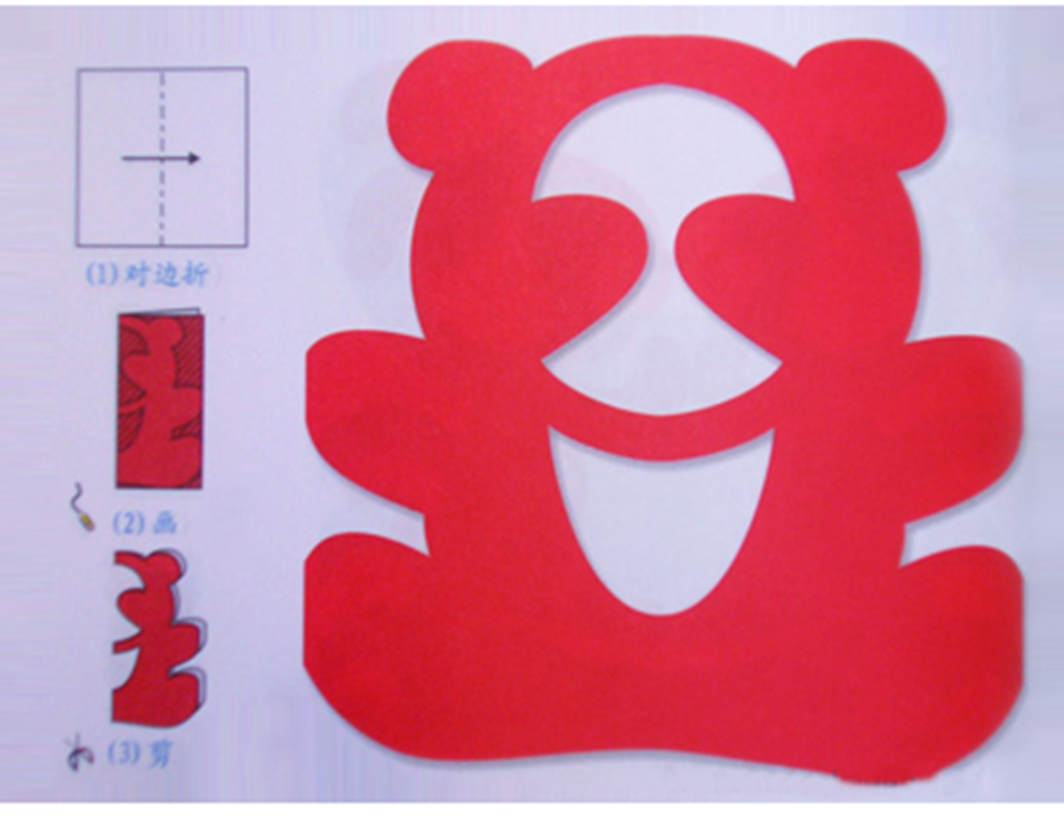

Slide 22
给朋友的贺卡 - Открытка другу
Lena
祝你生日快乐！
你的朋友Aryuna

Slide 23
今天课的作业： Jīntiān kè de zuòyè:
выучить песню
составить диалог – стр.81

Slide 24
Спасибо за внимание! 感谢你们的注意！

Slide 25
